Slide 1
上节小节
■空间相干性反比公式
▲理想点光源的空
间相干性最好.
●
●
▲
●
与
产
●
生相干叠加。

Slide 2
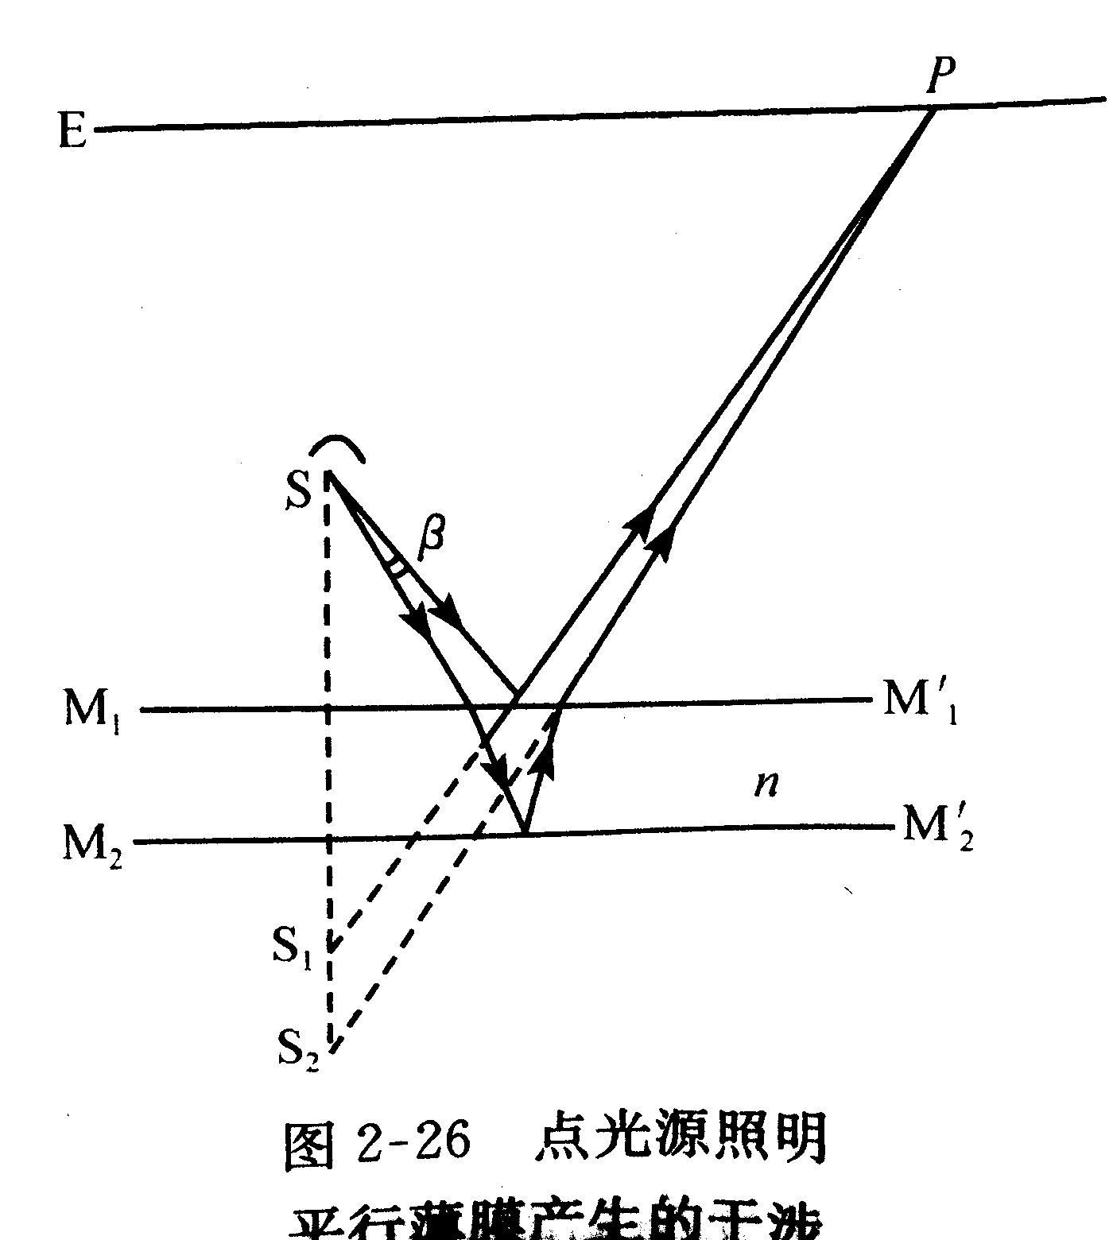
■薄膜干涉的一般概念
分振幅干涉
●点光源的薄膜干涉
等光强点是以
为转轴的回转双曲
面族.
属于非定域干涉.

Slide 3
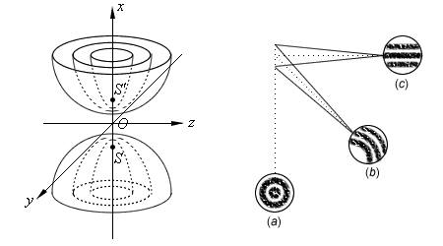
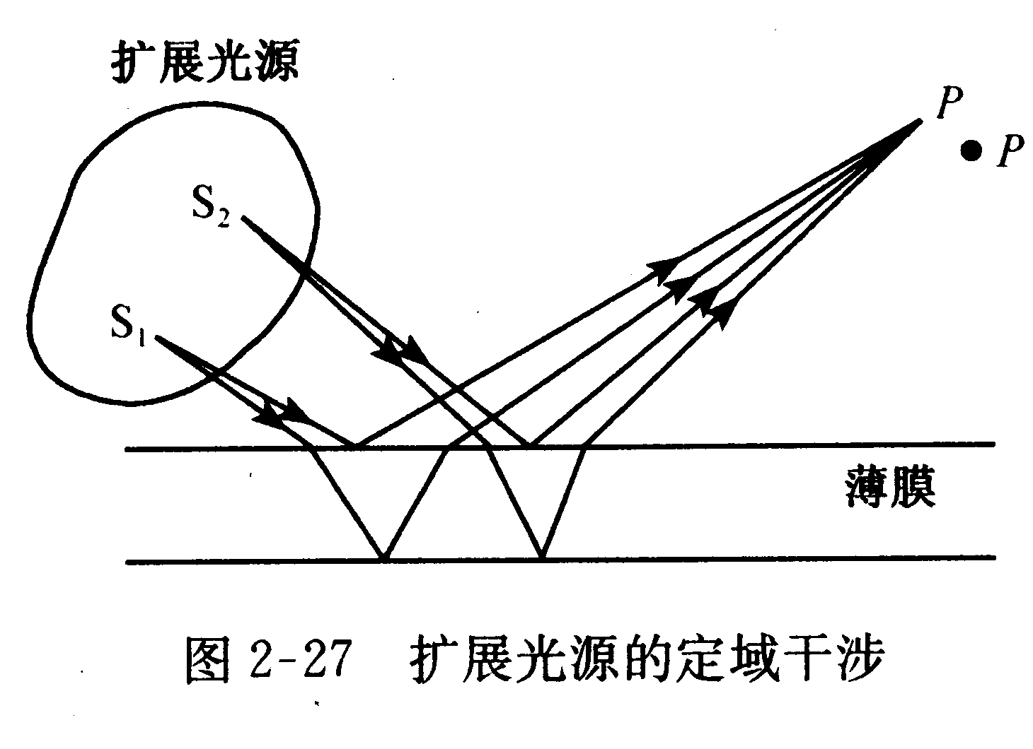
●扩展光源的薄膜干涉
定域干涉:

Slide 4
定域中心:
●
●
●
与
产
●
生相干叠加。

Slide 5
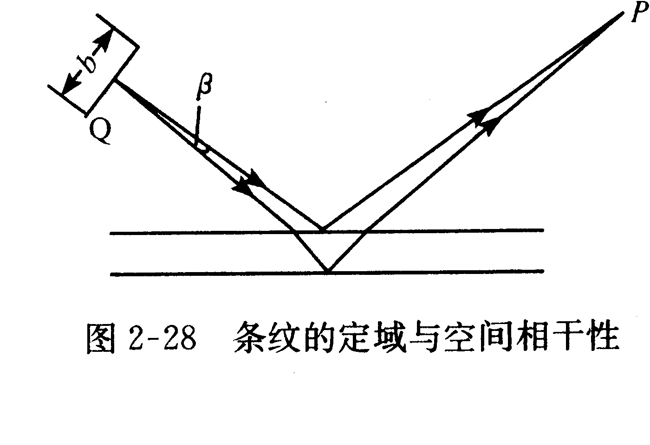
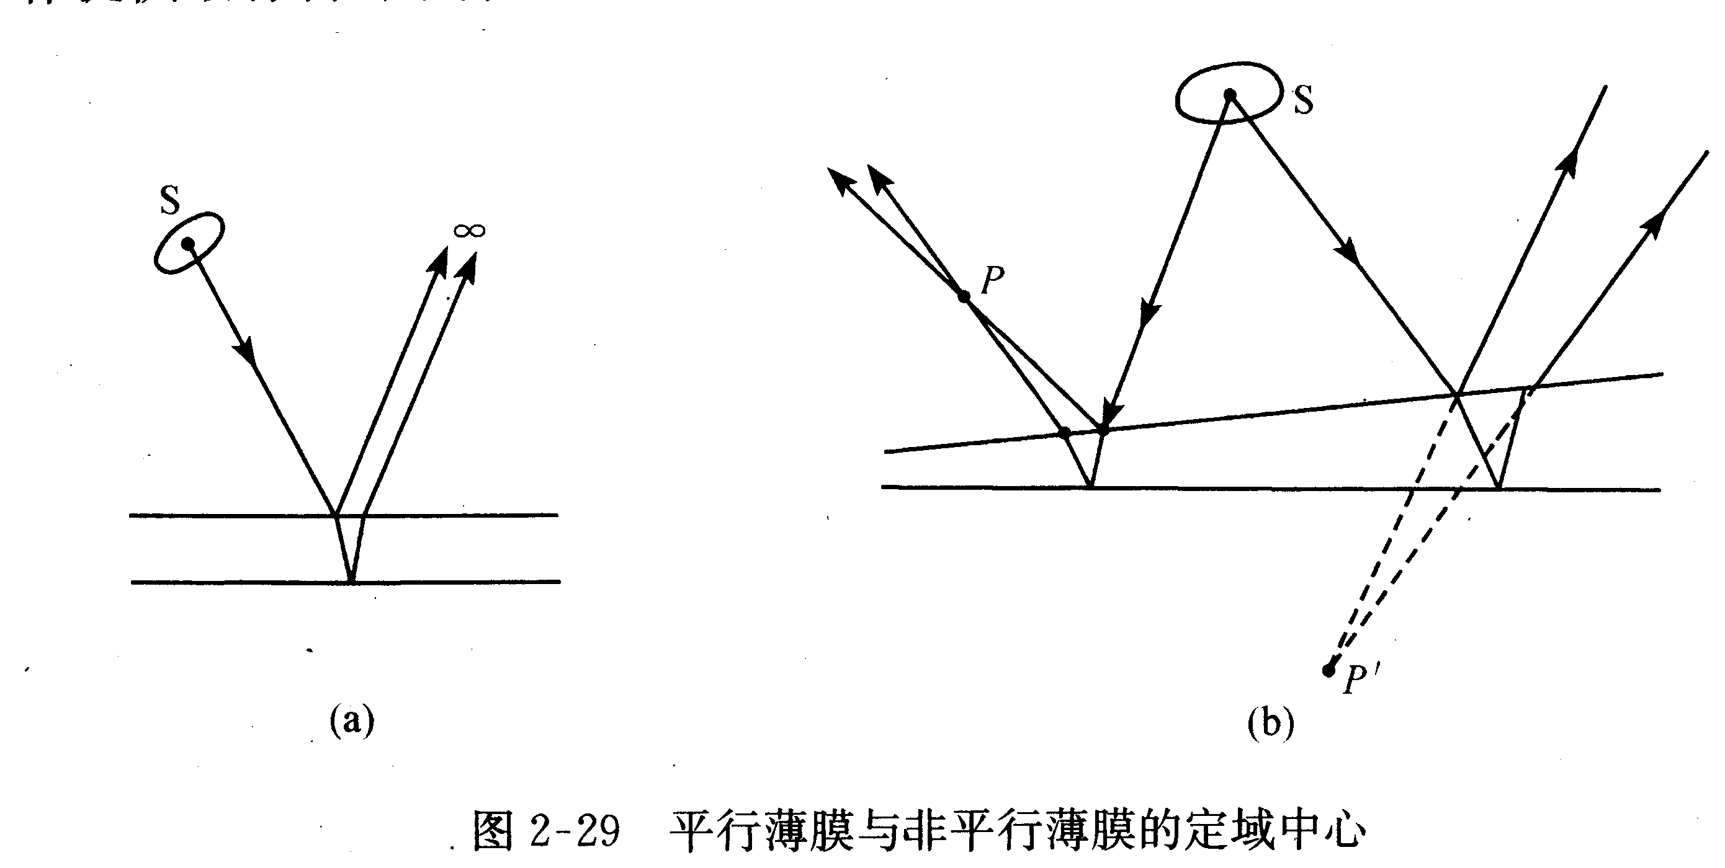
即同一入射线在薄膜上下表面两条反射光线的交点.

Slide 6
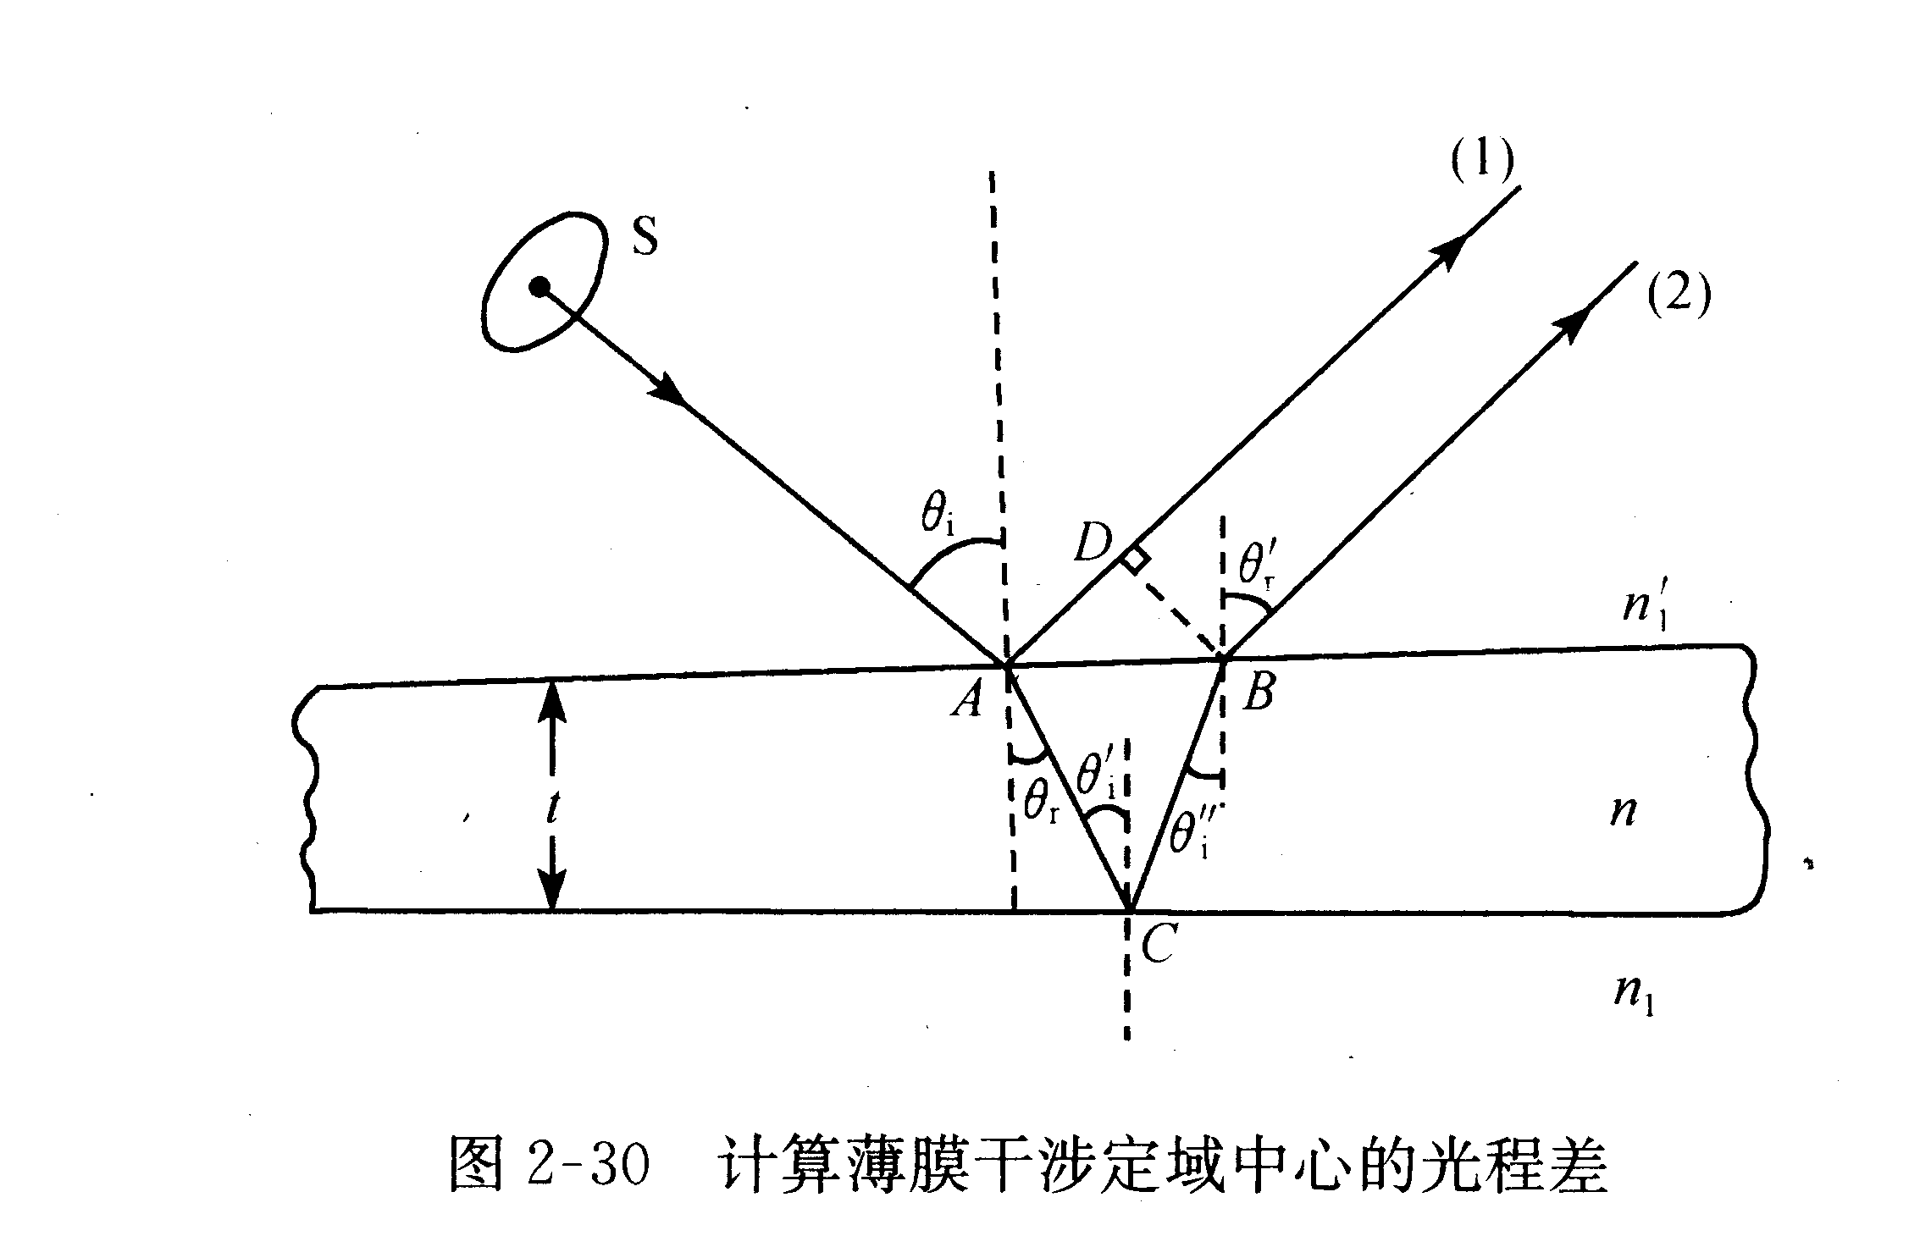
定域深度:前后可以看到条纹的范围之限度,由
确定.
定域中心光程差

Slide 7
半波损失：

Slide 8
无半波损失：
■等倾干涉
▲
▲ 定域中心在无穷远获透镜的焦平面上.
▲ 条纹
● 同心圆
与s射向薄膜入射角相同,形成的圆重
合.（非相干叠加）

Slide 9
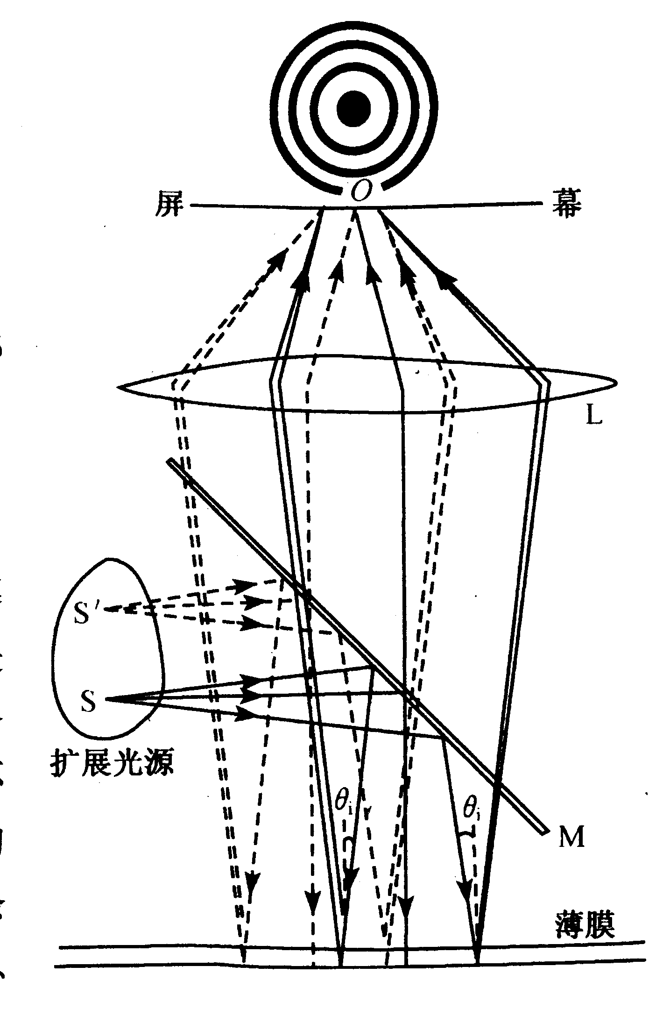

Slide 11
本节要点
■等倾干涉和等厚干涉
■薄膜干涉的若干简单应用

Slide 12
②位置与间距
●亮环
●暗环

Slide 13
●中心
亮点
其它亮环
●相邻两环间距
从中心向外数第N个亮环
满足
将上式与
相减,可得

Slide 14
若观察范围不大,即
不大,因此,
所以,
又

Slide 15
从中心向外数第N个亮环附近相邻两亮环
间的角距离为
又

Slide 16
从中心向外数第N个亮环半径为

Slide 17
相邻两亮环间的径向距离为
上式表明,N越大,半径
越大,而
越小.
因而干涉条纹中间疏,旁边密. 条纹级次从
中心向外递减.

Slide 18
二、等厚干涉
薄膜折射率n均匀,厚度t不均匀,平行光入
射（
相同）,即
■楔形薄膜

Slide 19
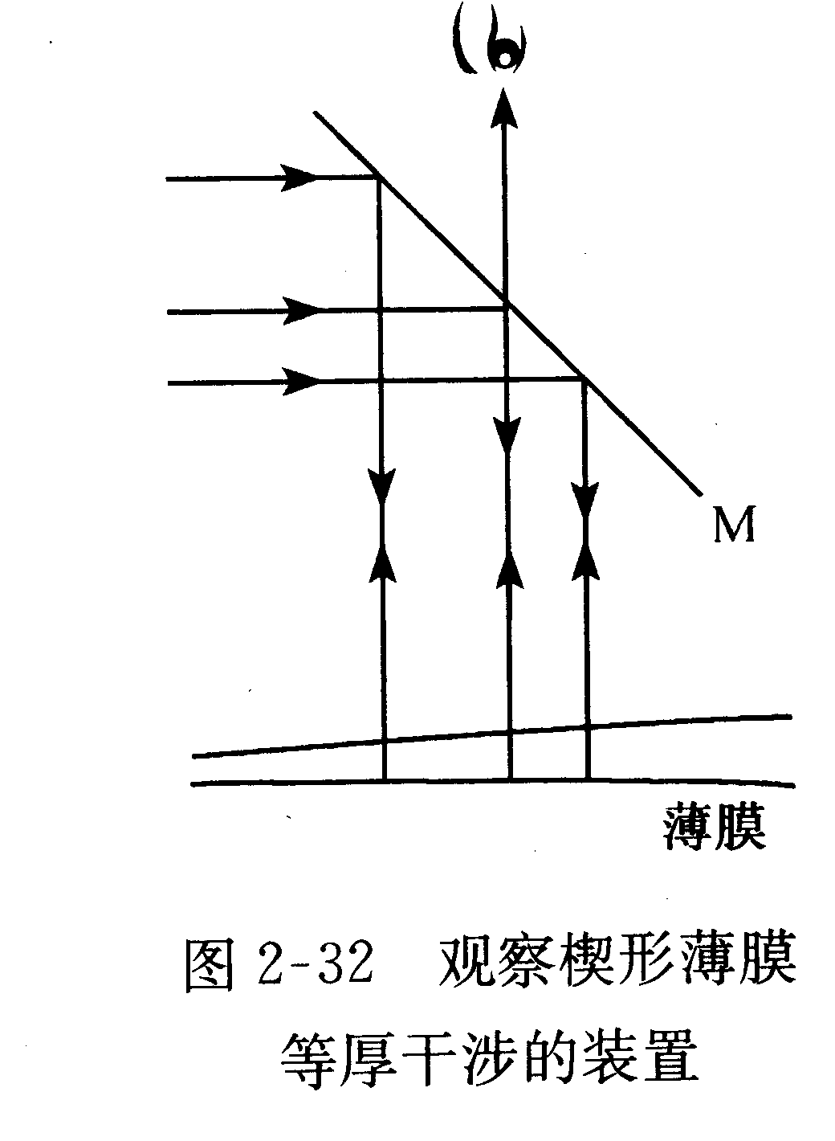
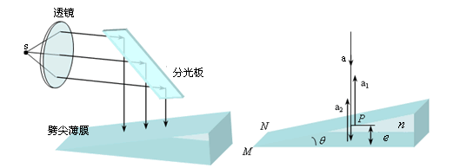

Slide 20
▲当
和t都不大条件下,定域中心在薄
膜表面上.

Slide 21
▲若光源距薄膜较远,或观测仪器孔径很
小,
可视为常数（近似平行光入射）.
▲厚度相同的点集合是同一级条纹，即
与棱边平行直线.
▲条纹间距
m级亮纹：

Slide 22
m+1级亮纹：
因此, 相邻条纹的高度差
即相邻条纹的高度差都相同.

Slide 23
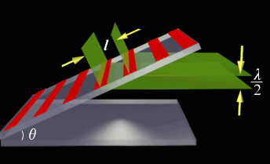

Slide 24
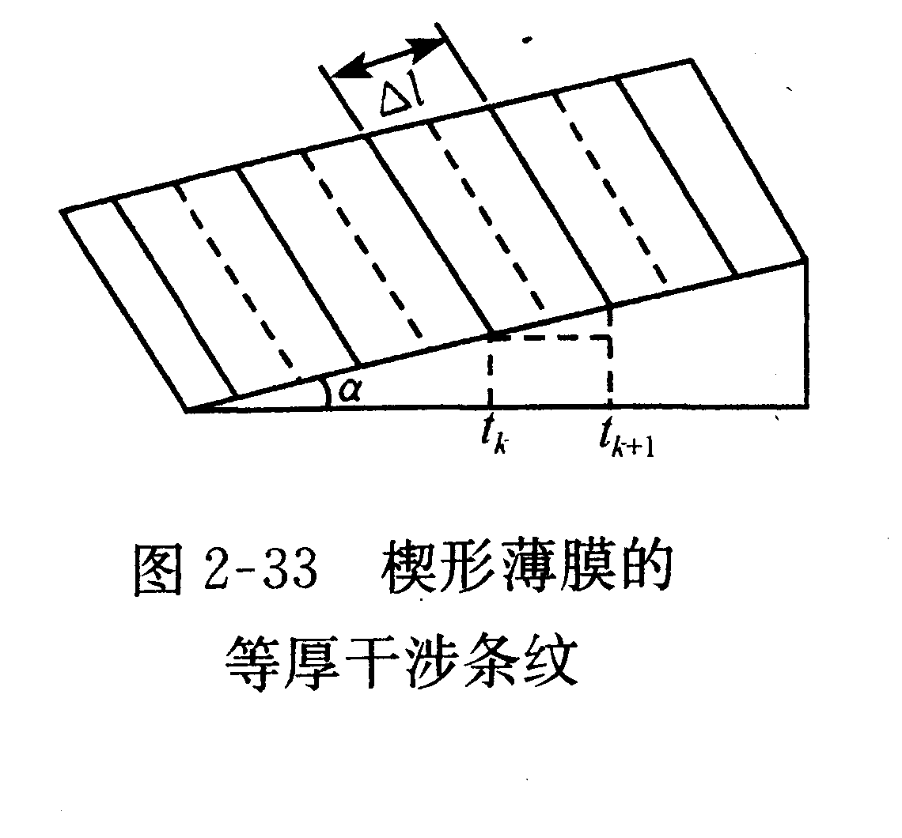
设相邻条纹间距为
显然,
即

Slide 25
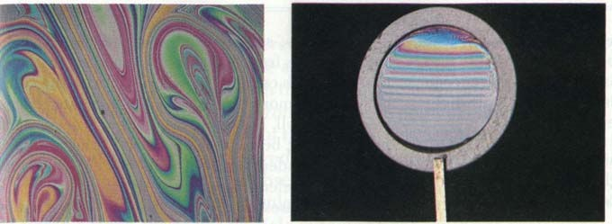
该式表示：
●条纹等间距；
●当n和
一定,
越大, 条纹越密；
●当
很小时,

Slide 26
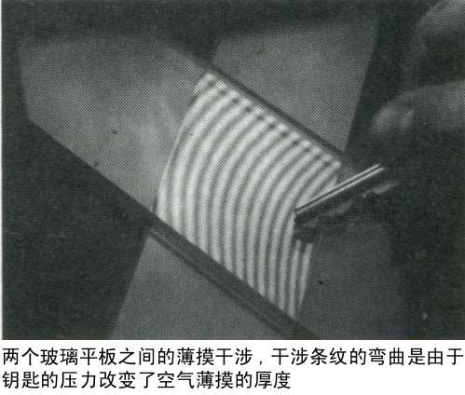

Slide 27
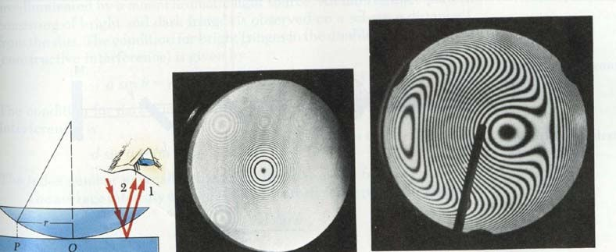
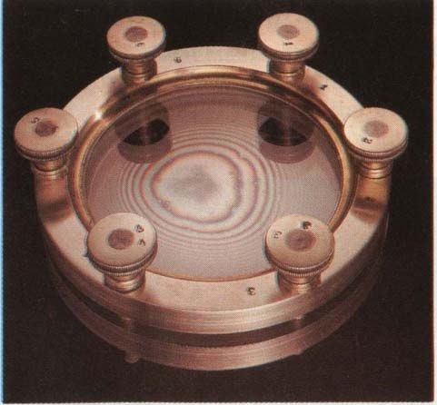
■牛顿环

Slide 28
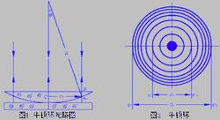

Slide 29
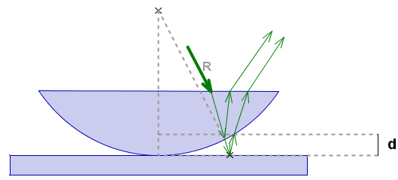
▲由空气层的两个表面反射光产生等厚
干涉.
▲
等厚线是以接触

Slide 30
点o
为中心的同心圆 牛顿环.
▲条纹分布
●中心
暗点.
● m级亮纹：

Slide 31
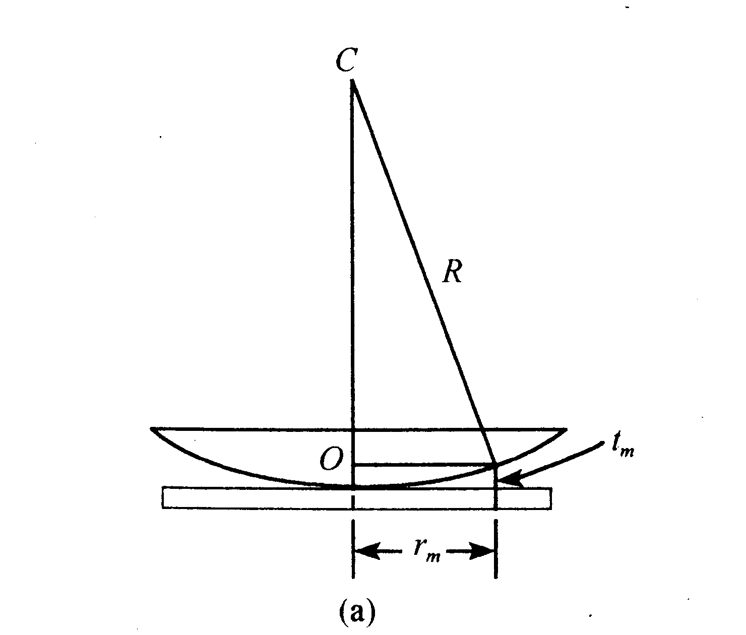
于是,
因此, m级亮纹半径为

Slide 32
● m级暗纹：
于是,
因此, m级暗纹半径为
上式表示：条纹级数越高, 半径越大.并且

Slide 33
条纹变密（∵上下面夹角变大）.
根据暗纹半径
和
可以得到
利用此式可以确定平凸透镜的半径.
■薄膜干涉的若干问题
▲白色光入射,因为
,薄膜厚度t与
波长 λ一一对应, 所以不同波长条纹错开.

Slide 34
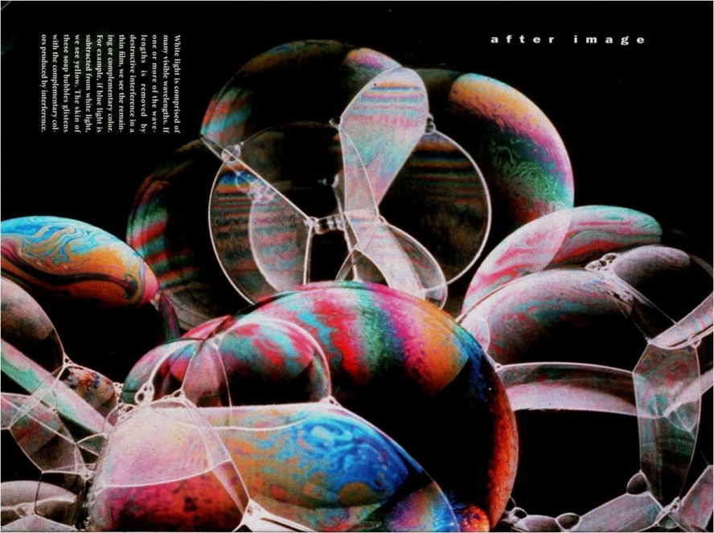
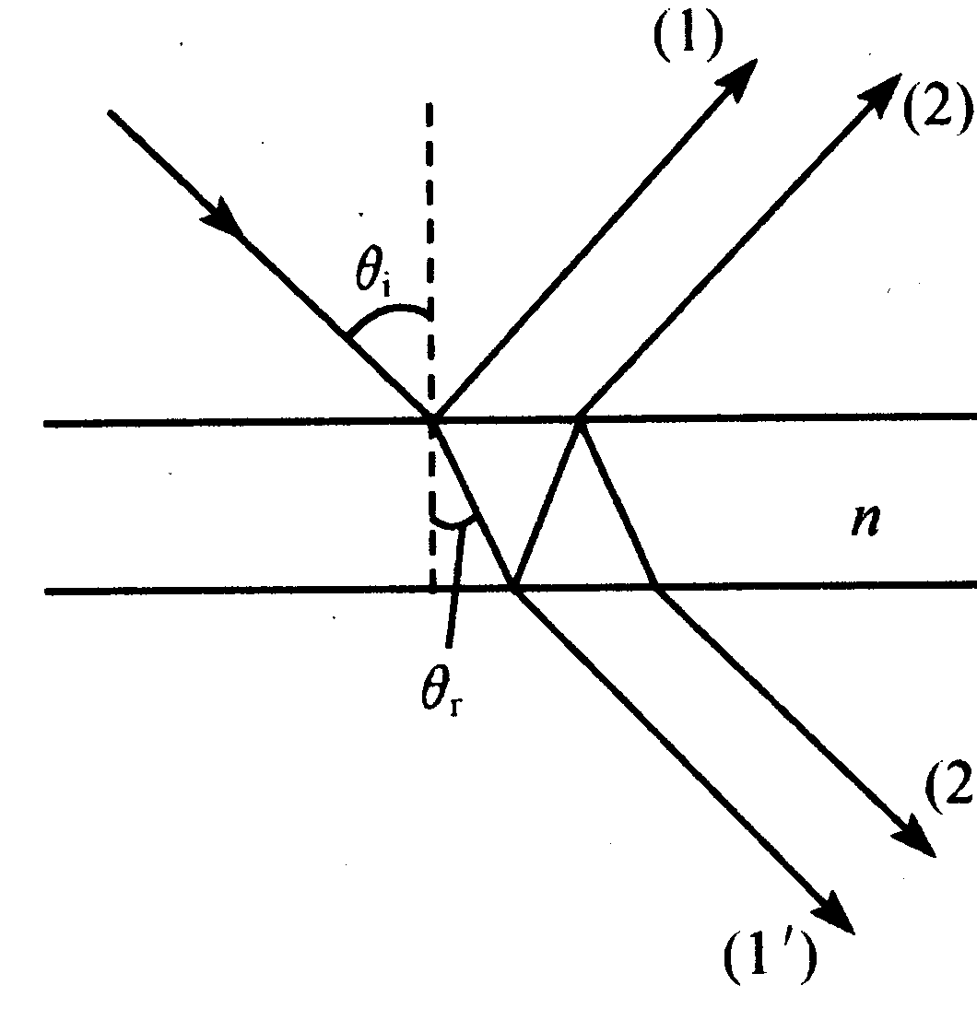
▲透射光

Slide 35
透射光
因为对于同一入射角, 透射光光程差与反
射光的光程差相差半个波长,
所以透射光
的干涉条纹与反射光的干涉条纹是互补
的
▲薄膜厚度要求
当薄膜太厚时, 条纹消失.

Slide 36
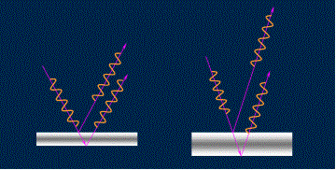
三、薄膜干涉的若干简单应用
■检测光学表面的平整度.
一个条纹移动，表示厚度变化

Slide 37
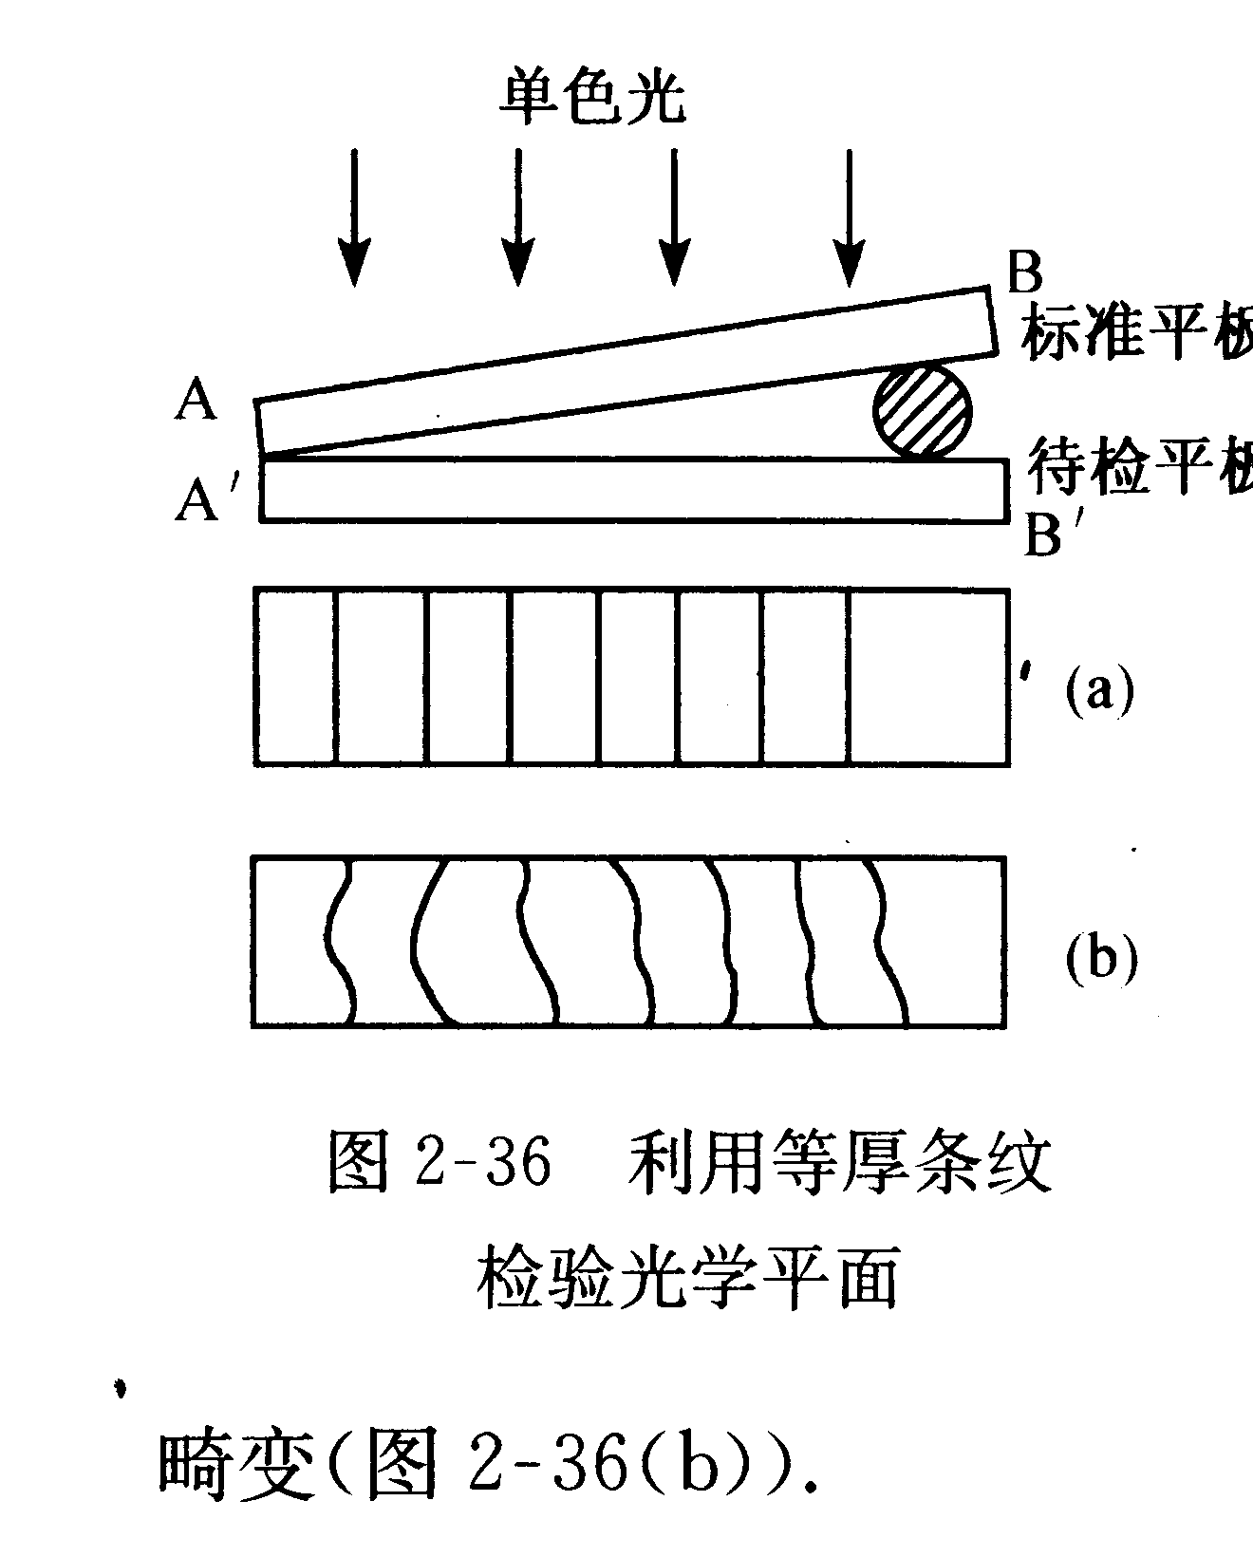

Slide 38
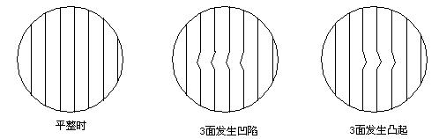
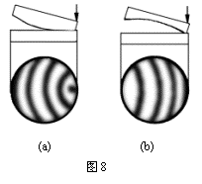

Slide 39
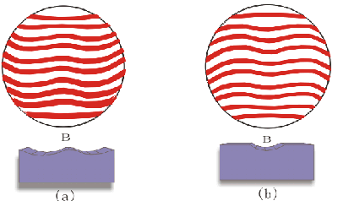

Slide 40
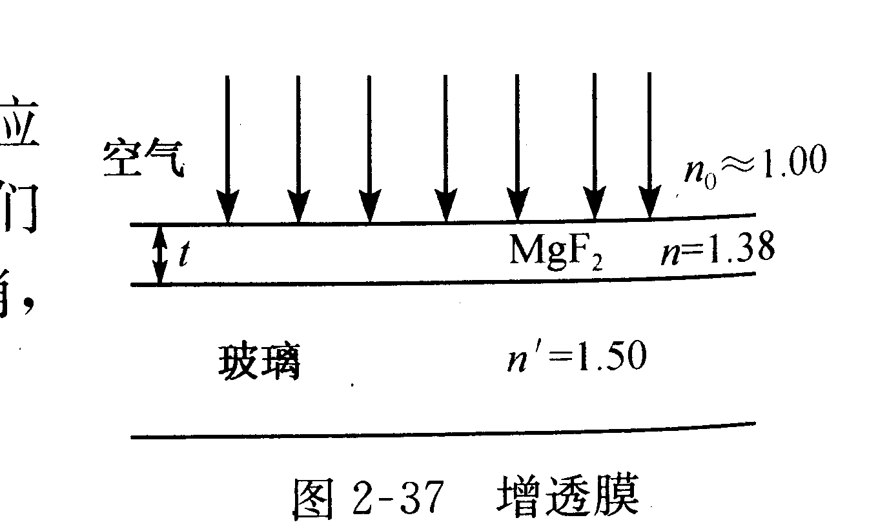
■增透膜.

Slide 41
增透膜的作用就是使反射光最弱,透射光
最强,即

Slide 42
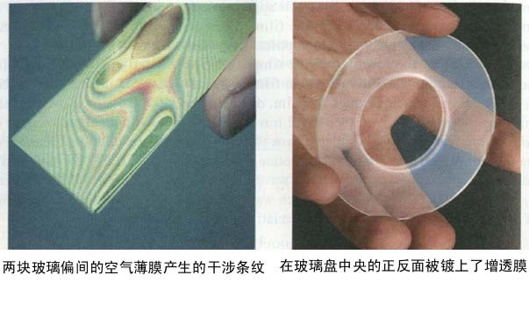
作业：p.86 2-13，14，16，21.

